Slide 1
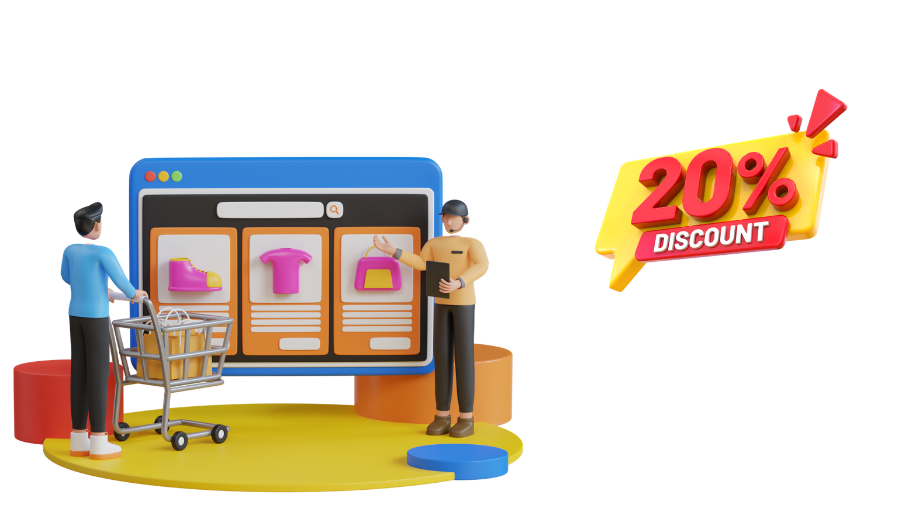

أسرار المتاجر
"ما وراء القرارات الشرائية"
יפעת ברוש ומאור בלילטי.

Slide 2
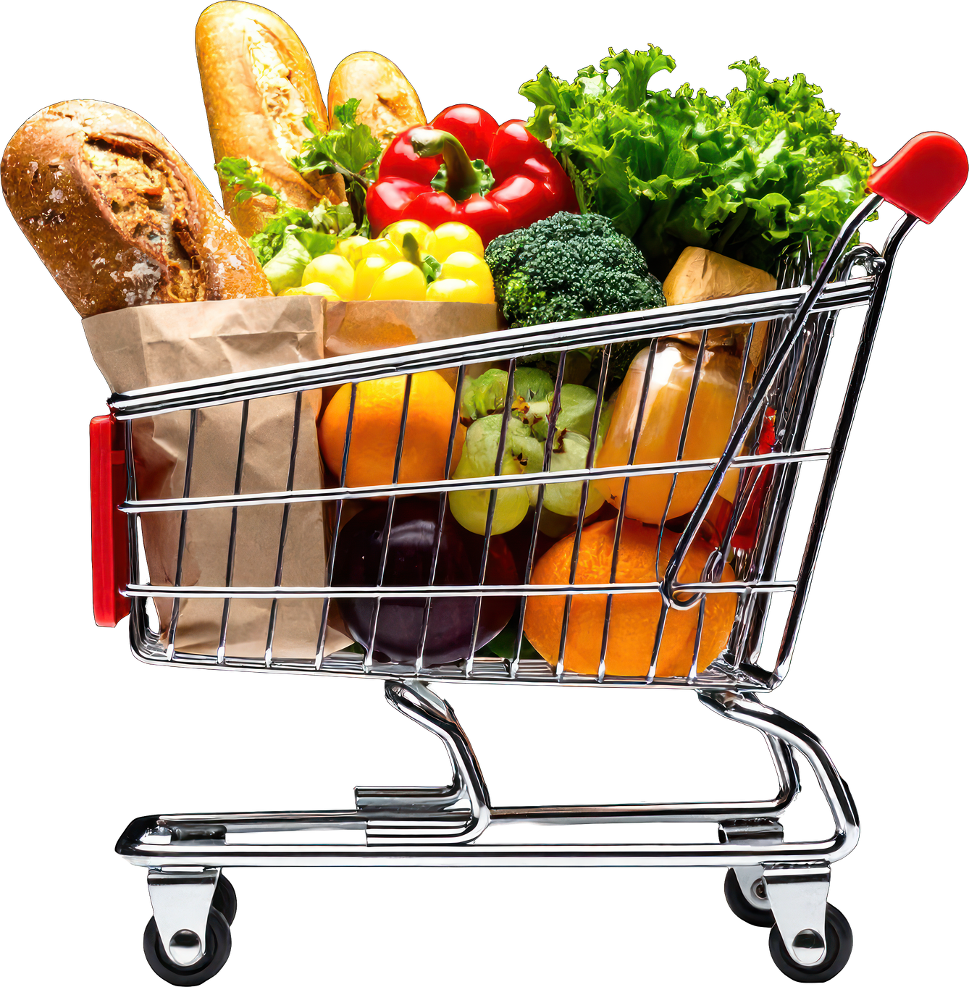
ماذا سنتعلم
  أسرار المتاجر
  الحقيقة وراء العروض الترويجية – طرق التسعير
  المركزية والاحتكار

Slide 3
أسرار المتاجر

Slide 4

الاستبيان: أي نوع مستهلك أنا؟
לחצו כאן
Notes:
https://docs.google.com/document/d/1nOiKF0n-QMX6wrkwazbHqorWj-9mBx5_/edit?usp=sharing&ouid=108423445289092254847&rtpof=true&sd=true

Slide 5
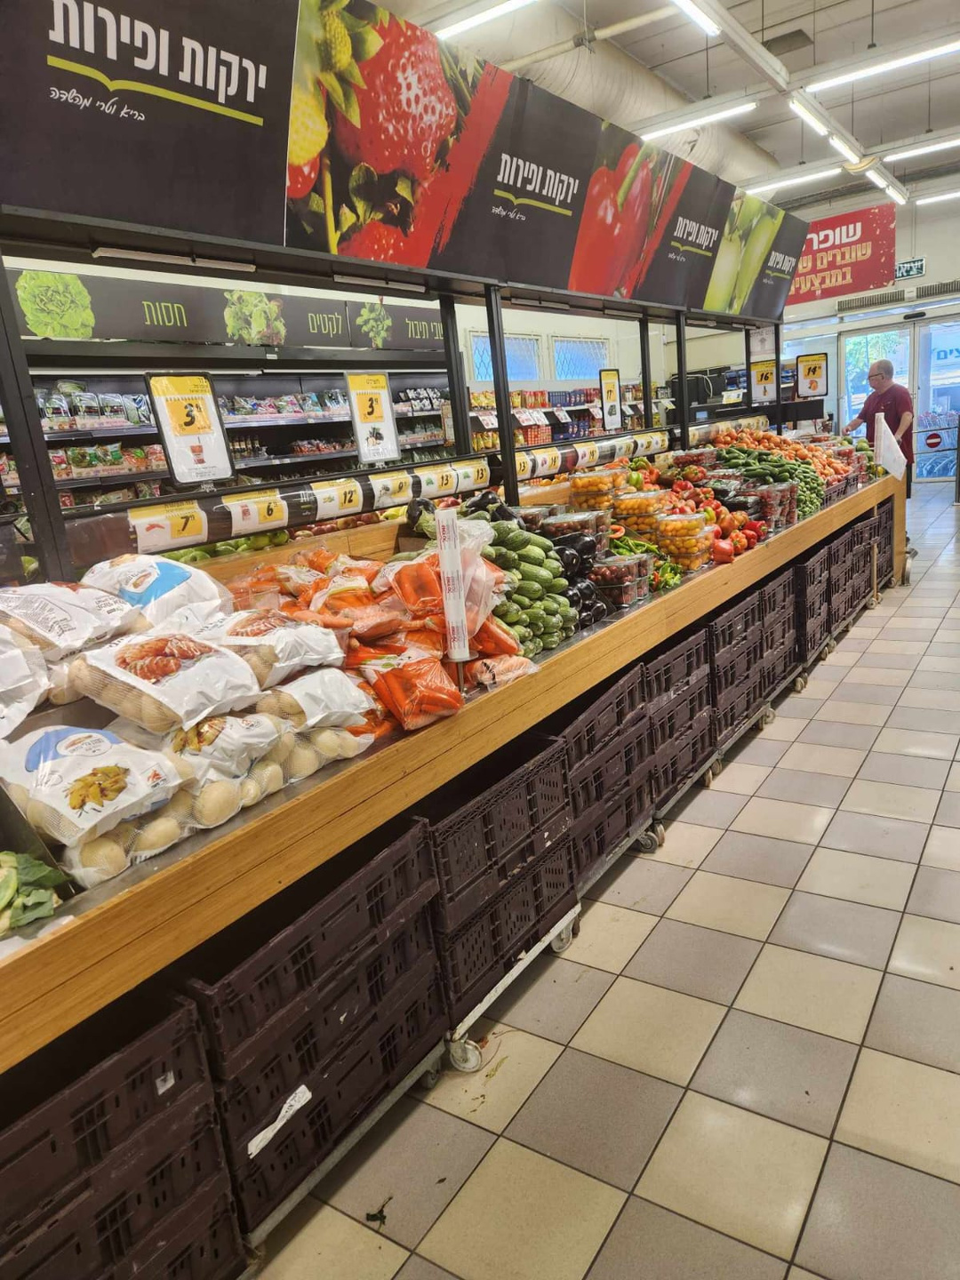
هل تساءلتم يومًا لماذا توضع الفواكه والخضروات عند مدخل السوبرماركت؟
  النضارة (رش/ماء في الصباح...)
  الألوان والكميات (الشعور بالتنوع والوفرة)
  الصحة (لاحقا سنستخدم منتجات غير صحية...)
Notes:
الفواكه والخضروات
الموقع في مدخل السوبرماركت – يعطي انطباع بالنضارة والألوان والتنوع.
سبب آخر: الفواكه والخضروات تنضح بالصحة. فقط بعد أن نشتري منتجات صحية يمكننا أن نكون أحرارا في شراء منتجات "أقل صحة".

Slide 6
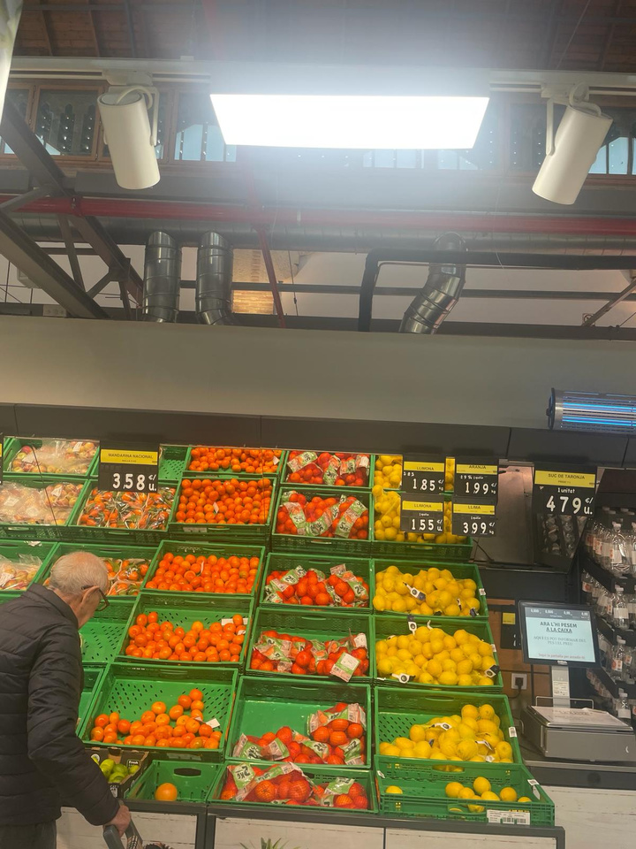
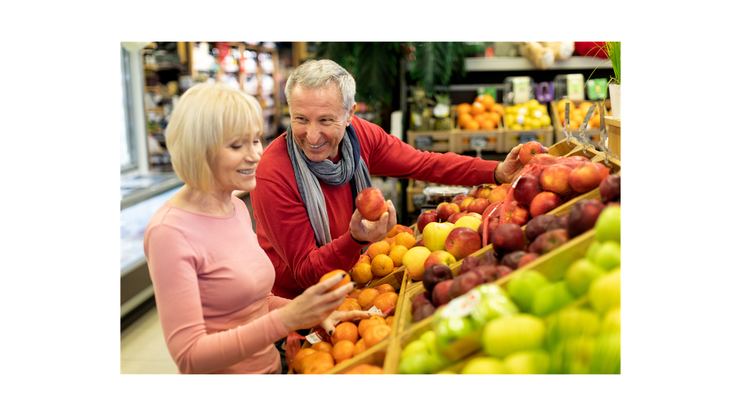
هل تساءلتم يوماً لماذا تبدو الفواكه والخضروات "طازجة" في السوبرماركت؟
Notes:
الفواكه والخضروات
الإضاءة – تضاء الفواكه والخضروات بطريقة تجعلها تبدو أجمل، وتوضع على أسطح سوداء فلا نرى الأوساخ، والسواد يساعد الضوء على إضاءة الخضروات والفواكه بشكل أكثر كثافة

Slide 7
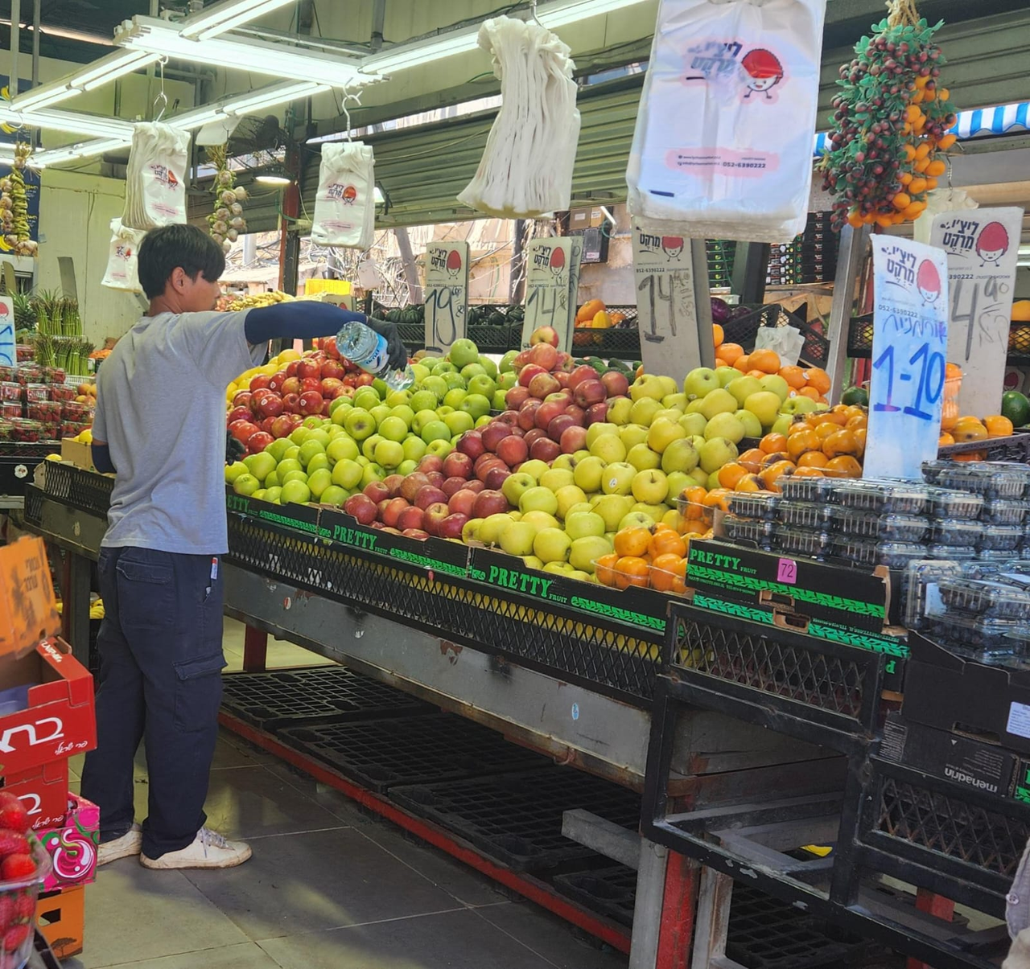

هل تساءلتم يوماً لماذا تبدو الفواكه والخضروات "طازجة" في السوبرماركت؟
Notes:
يقومون برشها بمرش / أو سكب المياه على الخضروات لإعطائنا شعورا بالانتعاش

Slide 8
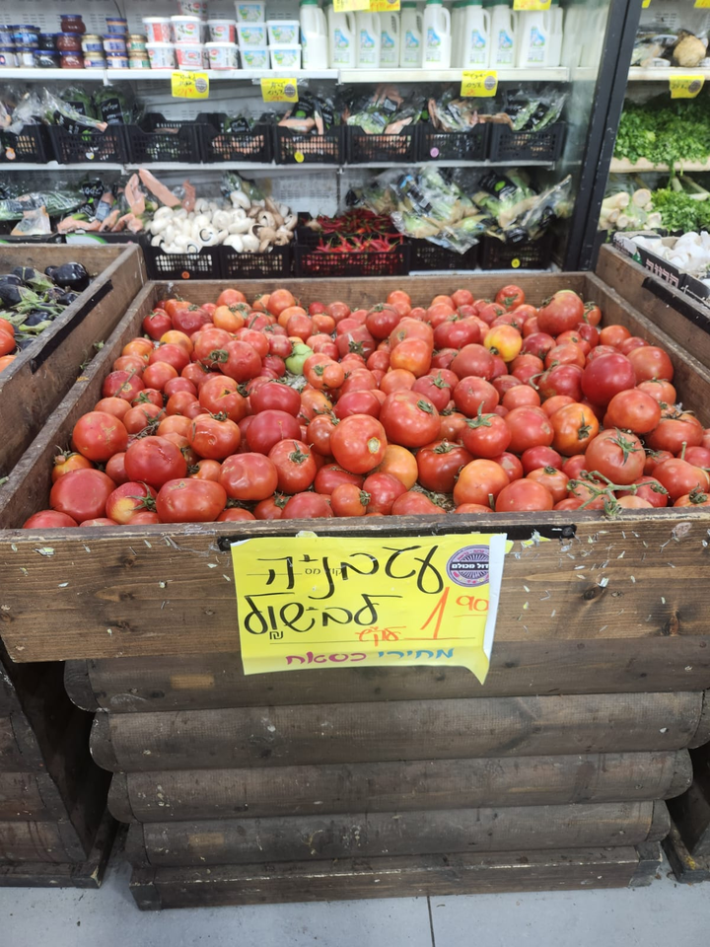
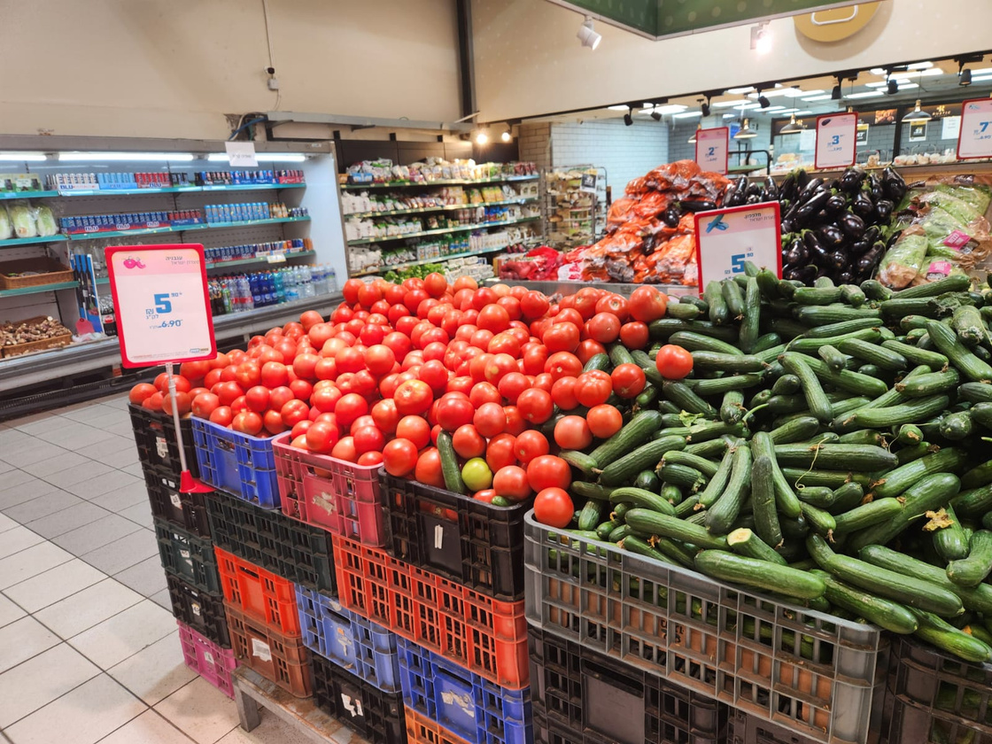
هل تساءلتم يومًا لماذا تختلف أسعار الطماطم داخل السوبرماركت نفسه؟
Notes:
السوبرماركت لا يسارع إلى التخلص من الفواكه والخضروات التي اقتربت من التلف، بل يحاول بيعها بطرق مختلفة. فما يمكن بيعه بسعر عالٍ يُباع كالمعتاد، أما المنتجات التي يصعب بيعها فتُعرض بأسعار مخفّضة أو تُعاد تسميتها لاستخدامات مختلفة، مثل: طماطم للطبخ، برتقال للعصير، وفواكه مخصصة لتحضير العصائر.

Slide 9
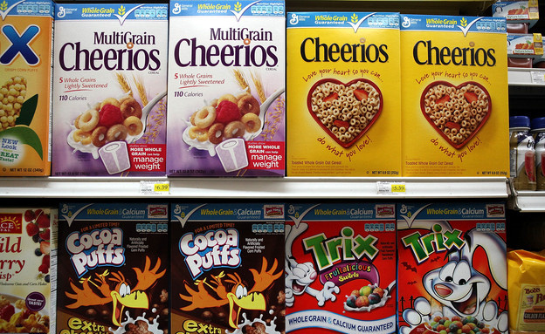
هل تساءلتم يومًا ما إذا كانت الشخصيات الكرتونية على عبوات حبوب الإفطار (الكورنفلكس) تنظر في اتجاه معيّن؟
Notes:
تنظر الشخصيات على العبرات إلى الأسفل، على مستوى عيون الأطفال لجذب الأطفال في ممرات السوبرماركت، حتى يشعروا وكأن الشخصيات تنظر إليهم. اليوم، معظم شركات الكورنفلكس تستعمل هذه الرموز لمنع الأطفال من استهلاك المنتجات عالية السكر (التسويق الاجتماعي).
https://www.mako.co.il/home-family-kids/products/Article-4e8136bb6173541006.htm?utm_source=Whatsapp&utm_medium=Share&Partner=Whatsapp_Share

Slide 10
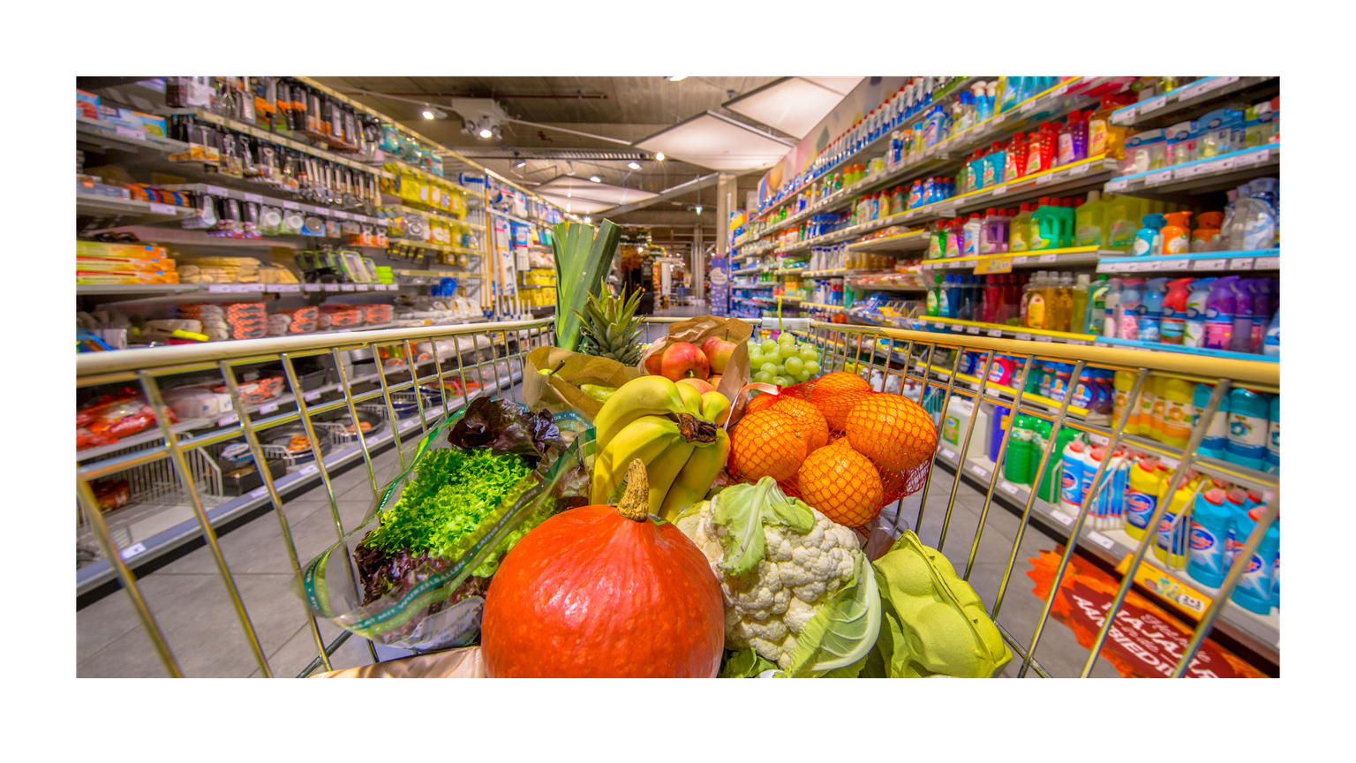
هل تساءلتم يومًا في أي جهة تظهر معظم التنزيلات في المتجر؟
اليمين، اليسار، أم الجهتان معًا؟
Notes:
نمط تسوّق دائري باتجاه عقارب الساعة، بهدف إطالة مسار الزبون داخل المتجر وجعله يمرّ عبر عدد أكبر من المنتجات. وبما أن اليد اليسرى غالبًا تمسك عربة التسوق، بينما تستخدم اليد اليمنى للتفاعل مع المنتجات، تُوضع العروض والمنتجات الجذابة عادةً على الجانب الأيمن. كما أن معظم الناس يستخدمون اليد اليمنى، لذلك يميلون بشكل طبيعي إلى هذا الجانب أثناء التسوق. وغالبًا ما تُستخدم الألوان القوية مثل الأحمر في العروض لجذب الانتباه وجعل المنتج يبدو أكثر جاذبية.

Slide 11
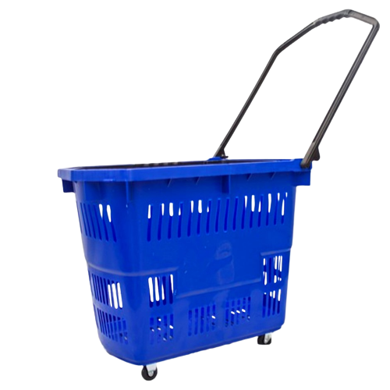
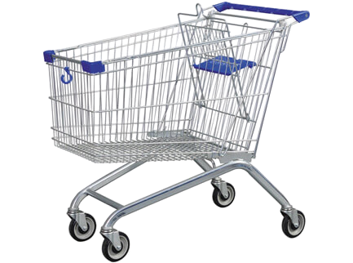
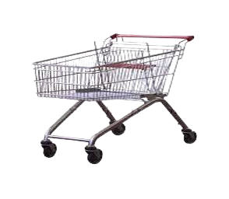
هل تساءلتم يوماً إذا كان هناك علاقة بين حجم العربة / الكيس
وكمية المنتجات التي نقوم شراؤها؟
Notes:
اختيار السلة له تأثير على تسوقنا. وينطبق نفس الأمر على الأكياس في كشك الفواكه والخضروات، والأجبان....
**العربة الوسطى نادرا ما ترى في السوبرماركت اليوم.
العربة الكبيرة عندما تكون فارغة تجعلنا نشعر أننا لم نشتر ما يكفي لذا سنشتري المزيد.
"العجلة العالقة" – عجلات التسوق التي تميل قليلًا إلى أحد الجانبين تجعلنا نسير ببطء ونتوقف أكثر عند الرفوف، بدلًا من التوجه بسرعة نحو صندوق الدفع.

Slide 12
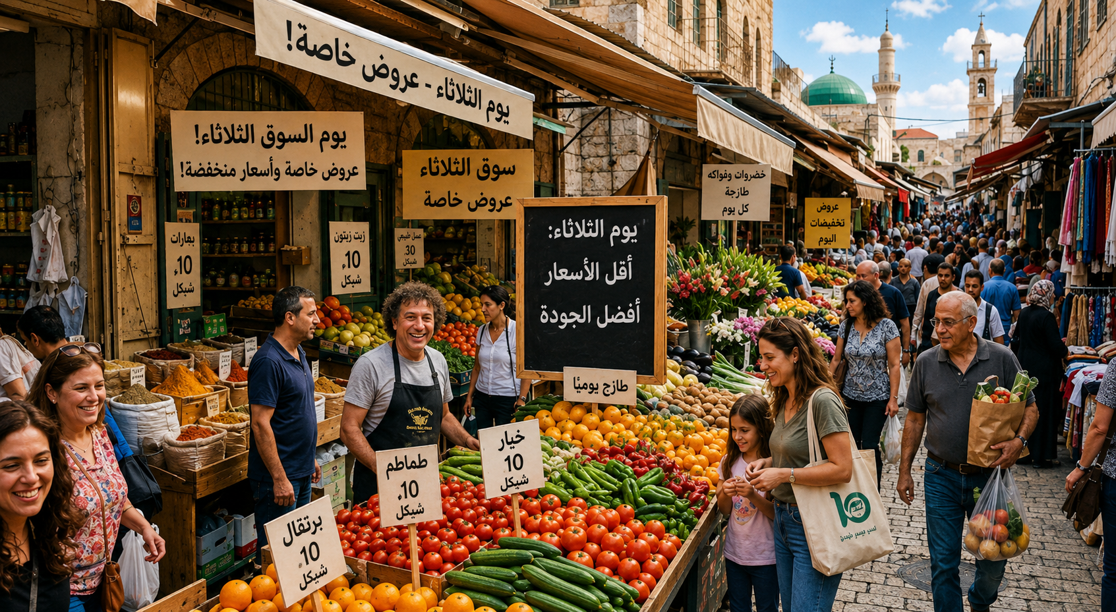
هل لاحظتم يومًا أن "يوم السوق" يُقام غالبًا يوم الثلاثاء؟ ولماذا برأيكم؟
Notes:
الثلاثاء – يوم السوق!
يوم الخميس شروة كبيرة تكفي لنهاية الاسبوع

Slide 13
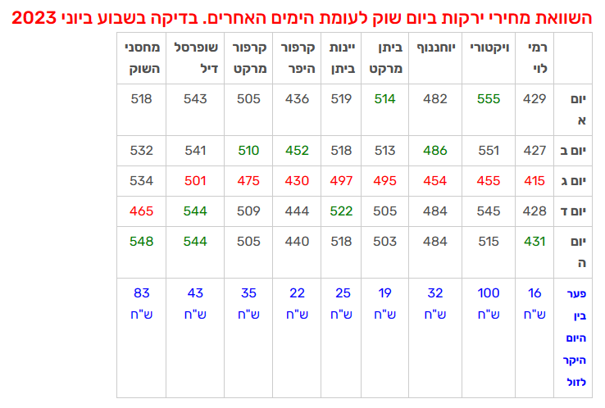
هل لاحظتم يومًا أن "يوم السوق" يُقام غالبًا يوم الثلاثاء؟ لماذا برأيكم؟
بحث أجرته الهيئة العامة للاستهلاك:
سلة تحتوي على 65 نوع خضروات وفواكه
(يونيو-يوليو 2025)
Notes:
تم فحص سلة تحتوي على 65 فواكه وخضروات (سعر الكيلو أو الوحدة) على مدى 20 يوما في يونيو-يوليو 2023، في كل سلسلة تعلن عن يوم سوق.
https://www.poenta.co.il/article/market-day-comparison/

Slide 14
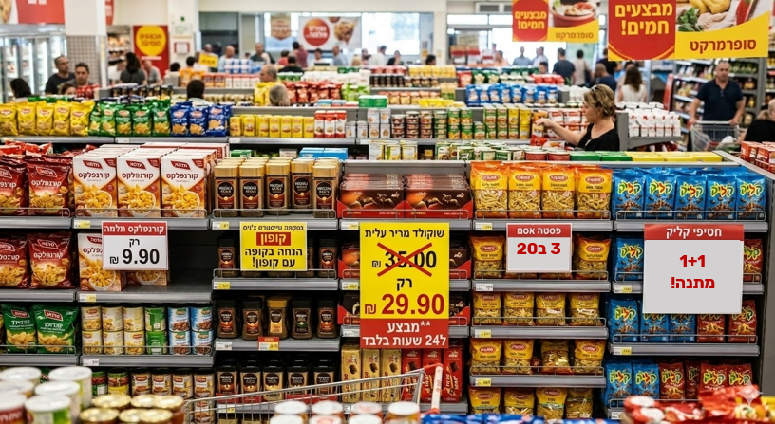
الحقيقة وراء التنزيلات في السوبرماركت – طرق التسعير
تعرّفوا على طرق تحديد الأسعار:
Notes:
السعر غير المدوَّر – مثل 9.90
يميل المستهلكون إلى قراءة السعر من اليسار إلى اليمين، ولذلك قد يبدو سعر مثل 9.90 أقل من 10، حتى لو كان الفرق بسيطًا جدًا.
القسائم
تتابع المتاجر المنتجات التي نشتريها، وقد ترسل لنا قسائم أو عروضًا تتناسب مع عاداتنا الشرائية.
السعر المرجعي
تعرض بعض المتاجر سعرًا سابقًا مرتفعًا إلى جانب السعر الحالي بعد الخصم. عندما نرى الفرق بين السعرين، نشعر أن الصفقة مجدية، حتى لو كان السعر الحالي ما يزال مرتفعًا نسبيًا.
عروض الكمية
مثل: 3 بـ20 شيكل. تهدف هذه العروض إلى تشجيعنا على شراء كمية أكبر، وبالتالي زيادة قيمة المشتريات.
تأثير الاستعجال
عروض لفترة محدودة أو بكمية محدودة، مثل: "لفترة قصيرة فقط" أو "حتى نفاد الكمية". هذا النوع من العروض قد يدفعنا إلى اتخاذ قرار سريع قبل أن نفكر جيدًا.
علم نفس الألوان
يُستخدم اللون الأحمر كثيرًا في لافتات التخفيضات والعروض لأنه لون بارز يجذب الانتباه بسرعة. لذلك قد يجعلنا نتوقف وننظر إلى العرض.
كما يرتبط اللون الأحمر في أذهاننا بالتنبيه والاستعجال، ولذلك قد يجعل العرض يبدو أكثر إلحاحًا، وكأنه يقول لنا: "اشترِ الآن قبل أن تفوتك الفرصة!" وهذا قد يقلل من الوقت الذي نخصصه لمقارنة الأسعار أو التفكير فيما إذا كنا نحتاج إلى المنتج فعلًا.
ويُستخدم اللون الأحمر أيضًا بكثرة في تسويق الأطعمة والمطاعم لأنه ملفت للنظر ويرتبط في أذهان كثير من الناس بالطعام والعروض الترويجية.

Slide 15
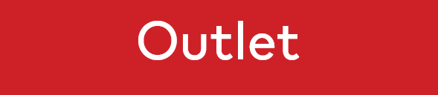
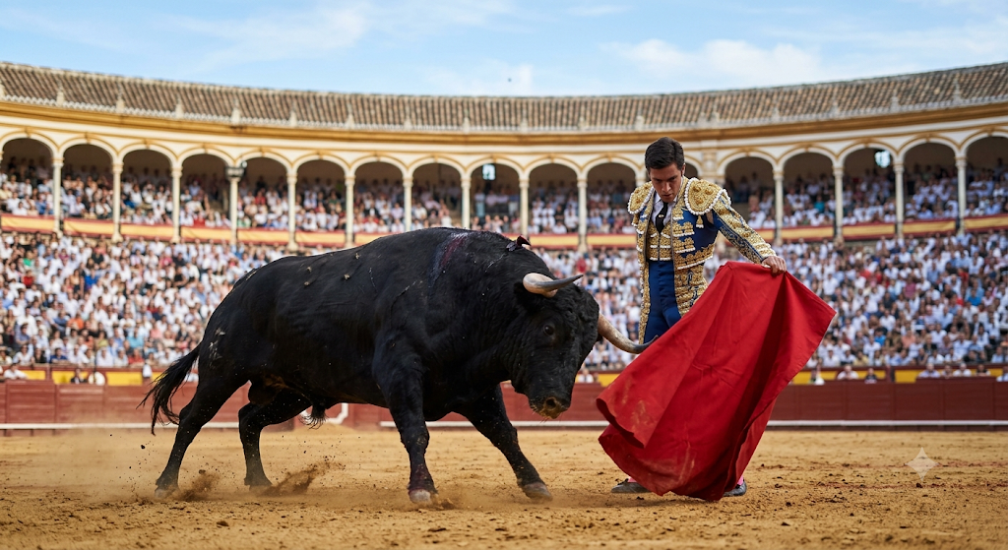
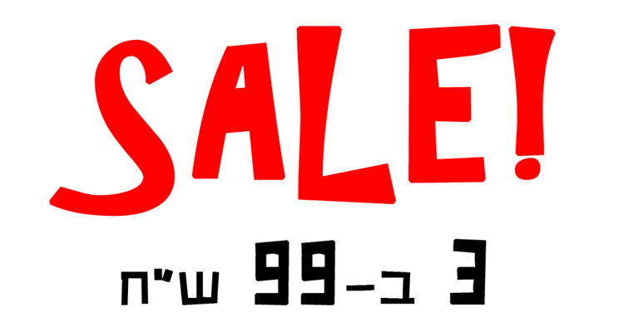
لماذا يغضب الثور؟ وما علاقة ذلك باللون الأحمر؟
Notes:
من الناحية النفسية، يثير اللون الأحمر استجابة فسيولوجية فورية بحيث يرتفع معدل ضربات القلب، وبالتالي يبرز اللون الأحمر ويرسل إشارة تحذير للمستهلك بعدم تفويت البيع.
تظهر الدراسات في علم نفس المستهلك أن اللون الأحمر يميل إلى تقليل تفكيرنا التحليلي والنقدي وزيادة السلوك الاندفاعي.
الثور يعاني من عمى الألوان (لا يتعرف على الألوان)، ومع ذلك يهز قماش أحمر بحيث يتفاعل الثور ظاهريا مع اللون الأحمر. السبب الحقيقي هو أن اللون مصمم لجذب انتباه الجمهور.

Slide 16

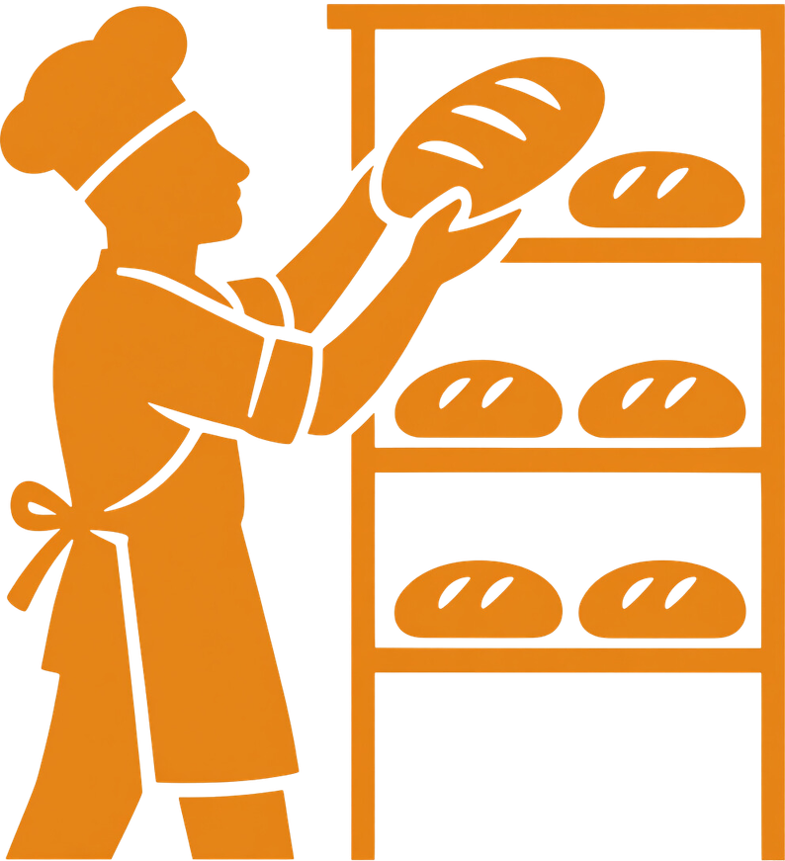
المخبز في السوبرماركت
هل تساءلت يوما لماذا تخبز المعجنات في السوبرماركت؟
Notes:
رائحة المخبز تخلق شعورا بالجوع يشجع التسوق (مما يخلق ارتباطا ارتباطيا بين الجوع والمخبز حتى نشتري المزيد، وأيضا ارتباط بين الرائحة اللطيفة التي تنقل الطابع المنزلي والشراء من السوبرماركت المحدد

Slide 17
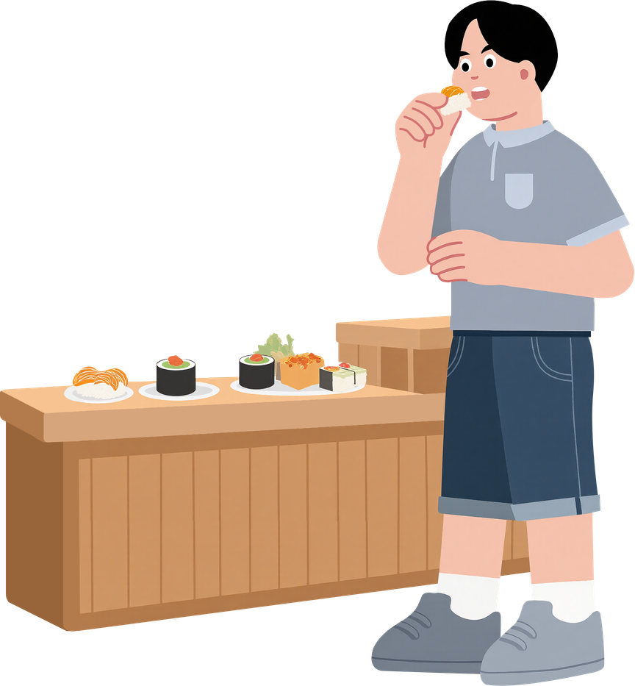
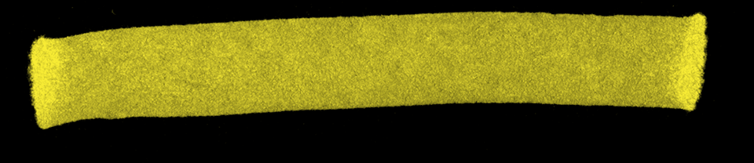
التذوق في السوبرماركت
هل تساءلتم يومًا لماذا يقدم لنا السوبرماركت التذوّق المجاني؟
مبدأ المعاملة بالمِثل!
Notes:
المخابز / محلات الآيس كريم / سوبر فارما "يدللوننا" بالتذوق والمكياج لمدة نصف ساعة، حتى نشعر بالالتزام تجاه البائع ونشتري من الأماكن غير السارة.
بعبارة أخرى، يحدث تأثير متبادل.
أعطى البائع شيئا صغيرا، وربما كان يتوقع شيئا في المقابل.

Slide 18

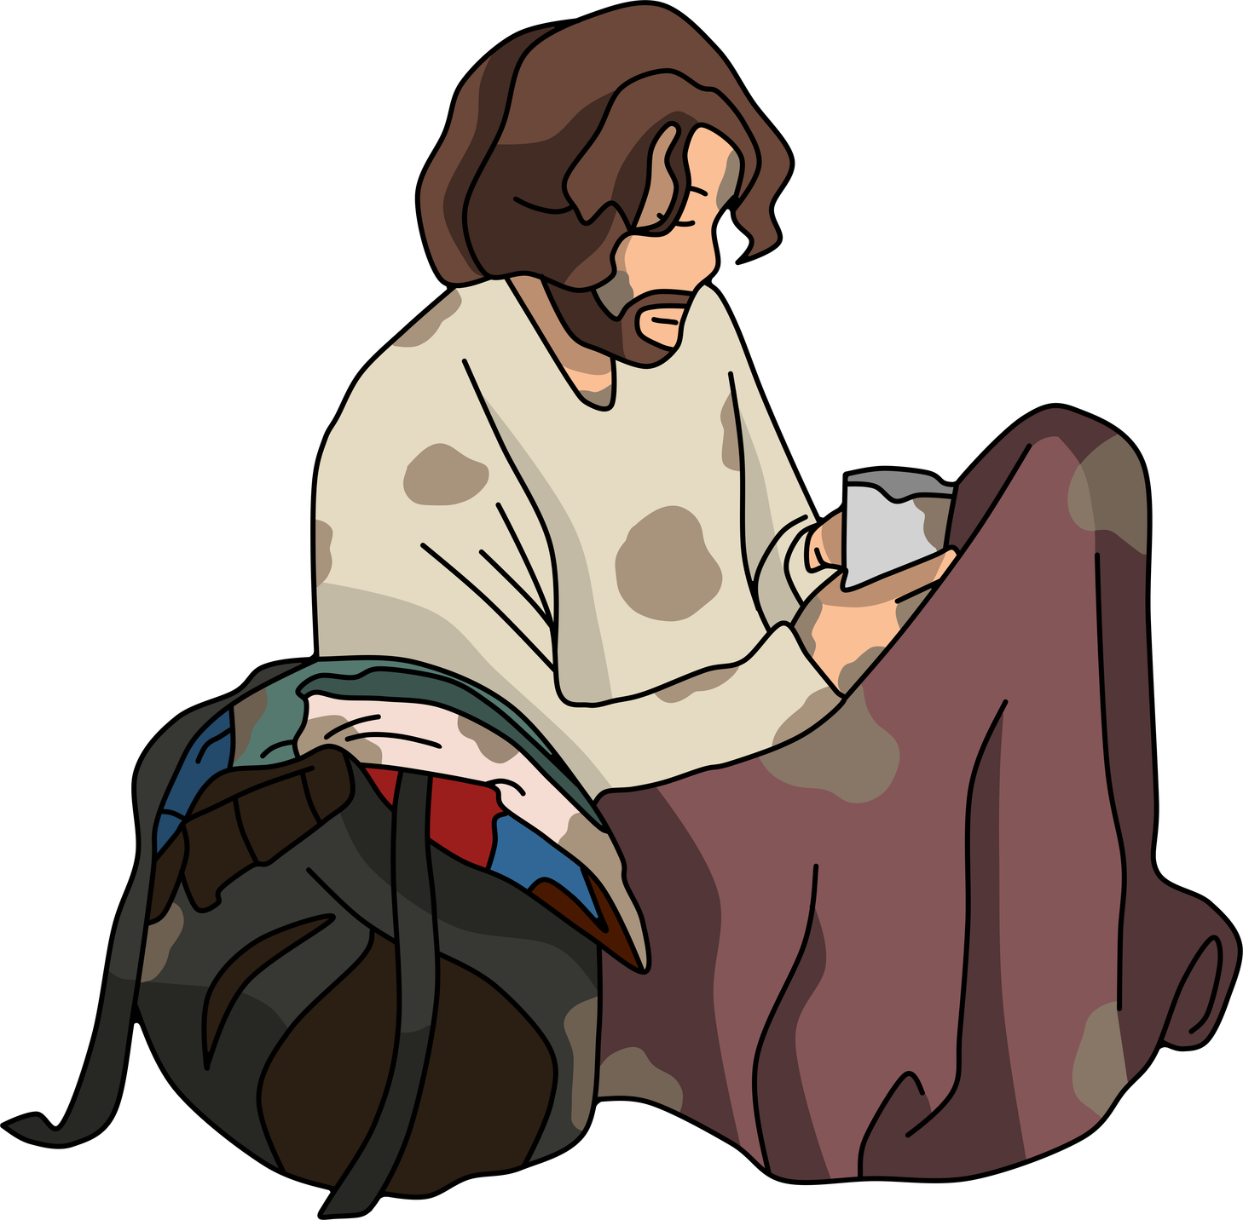
الإحساس بالمساحة في السوبرماركت
في المتاجر يبيعوننا المساحات المعقّمة والنظيفة!
أجواء مريحة وطبيعية، توفر الراحة وتبعدنا عن الفوضى والضوضاء الموجودة في الخارج.
Notes:
تبيع المولات لنا مساحة معقمة - لطيفة، مريحة، طبيعية ومحايدة من الفوضى والضجيج في الخارج. الإحساس بالأمان والمساحة المعقمة يسمح لك بشراء المزيد. لذلك، لن يكون هناك متسولون، وساعات تمنع الإحساس بالوقت، وبالتالي سنقضي وقتا أطول في السوبرماركت، والكلاب والدعاية الانتخابية، والأسقف العالية لإحساس بالمكان المريح.
موسيقى هادئة – حتى يمشي الزبائن ببطء ويبقون لفترة أطول في المتجر.
درجة الحرارة - 24 درجة لخلق شعور لطيف.
الأرضية – سيراميك، وليس خشب، لمنع الضوضاء

Slide 19
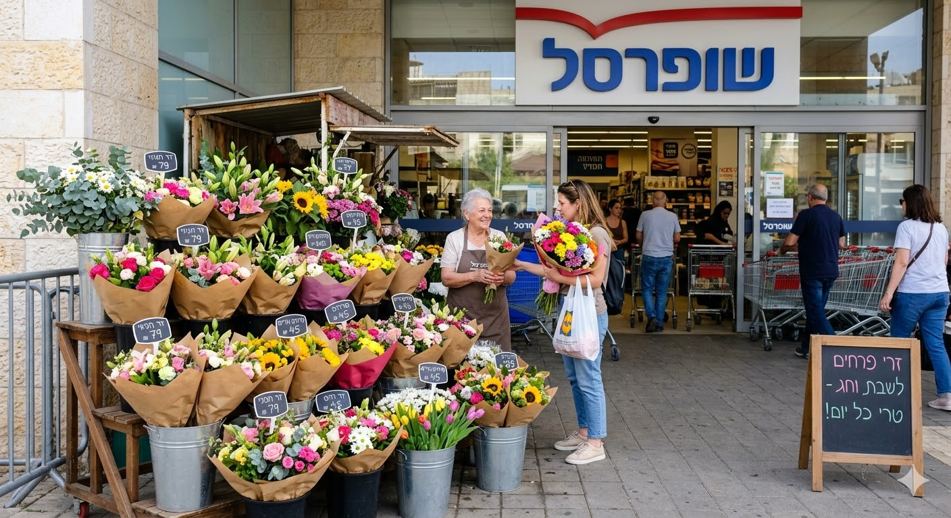
منطقة التأقلم عند دخول السوبرماركت
كيف سنتعامل؟

Slide 20
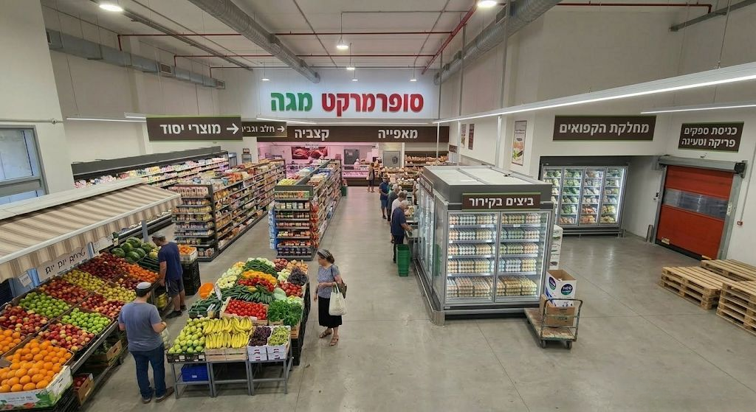
أماكن عرض المنتجات
Notes:
موقع المنتجات في السوبرماركت:
الخضروات والفواكه – الدخول (الطزاة، الصحة، الوفرة، التنوع، الألوان...)
البيض – بالقرب من منطقة التبريد في مقبس المورد. السبب: منتج حساس.
الخبز/الحليب – الجوانب المتعارضة، بحيث نمر عبر السوبرماركت بأكمله، هذه منتجات أساسية يشتريها المستهلك، وهناك طلب قوي.

Slide 21
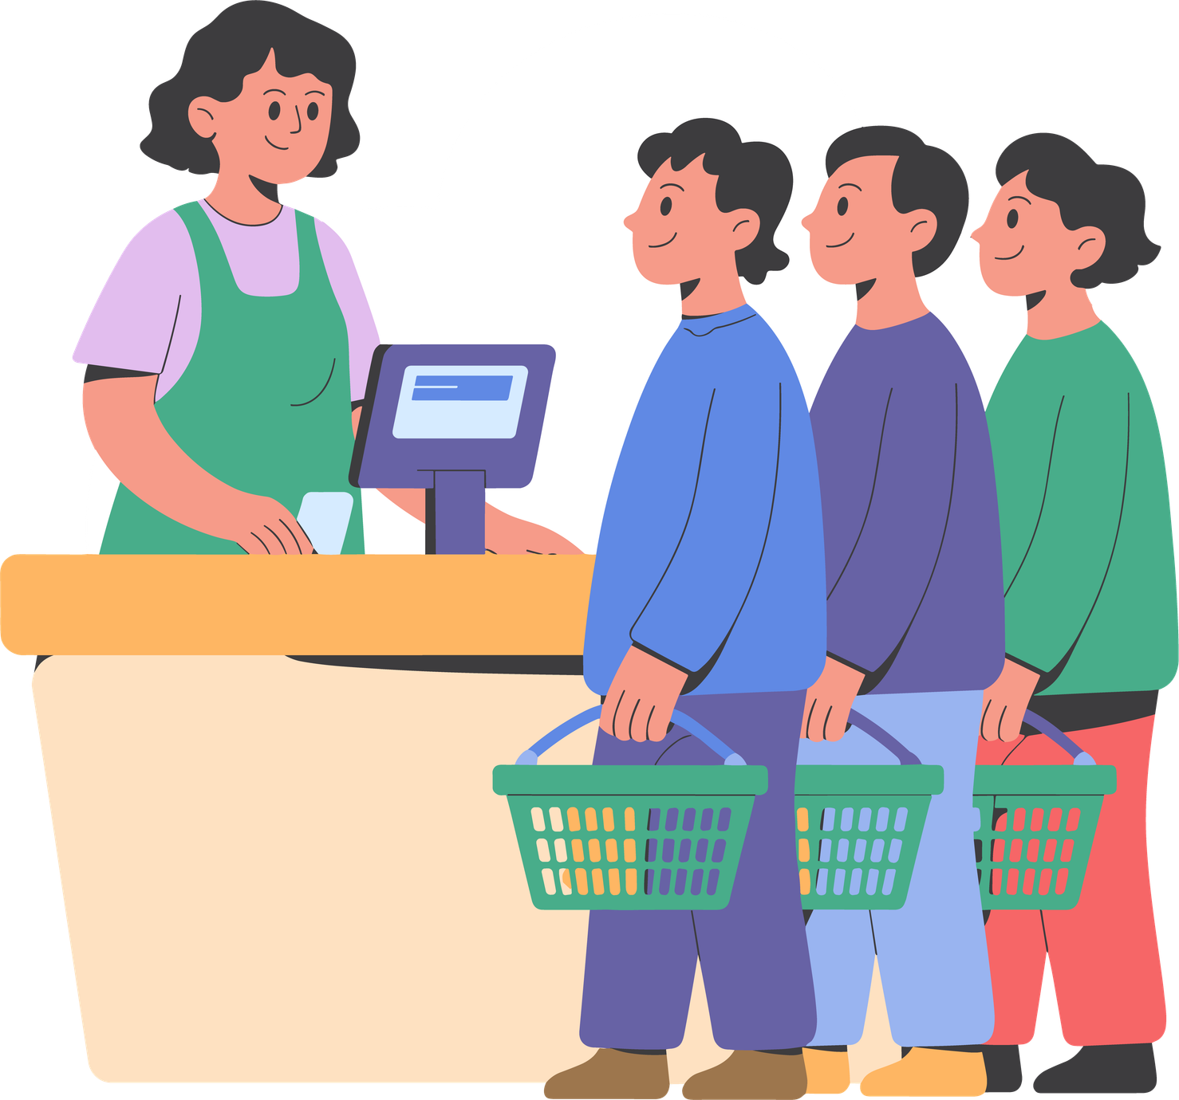
المنتجات بجانب صناديق الدفع
  الشراء الاندفاعي
  سعر يبدو رخيصا نسبيا
  منتجات الأطفال
  الربحية العالية
  قرارات سريعة
Notes:
منتجات بجانب صناديق الدفع:
المنتجات موضوعة بجانب صندوق النقد في المنطقة التي ينتظر فيها الدفع. عادة ما تكون هذه منتجات رخيصة تهدف إلى زيادة المشتريات العفوية في اللحظة الأخيرة. أمثلة: علكة، ألواح شوكولاتة، بطاريات، ألعاب صغيرة، مستلزمات نظافة صغيرة، إلخ.
الأسرار وراء المنتجات في خط شباك التذاكر:
شراء متهور – الناس يشعرون بالملل في الطابور، يرون منتجا صغيرا ورخيصا ويضيفون
سعر يبدو رخيصا نسبيا – يشعر الدماغ أن المنتج لن يؤثر على السلة الكلية
منتجات الأطفال – يتم وضع المنتج على مستوى عين الأطفال لوضع ضغط على الوالد.
ربحية عالية – عادة ما تكون هذه المنتجات تحقق أرباحا كبيرة للمتجر.
قرار سريع – العميل موجود بالفعل عند الدفع، لذا لا يمكنه التفكير كثيرا.

Slide 22
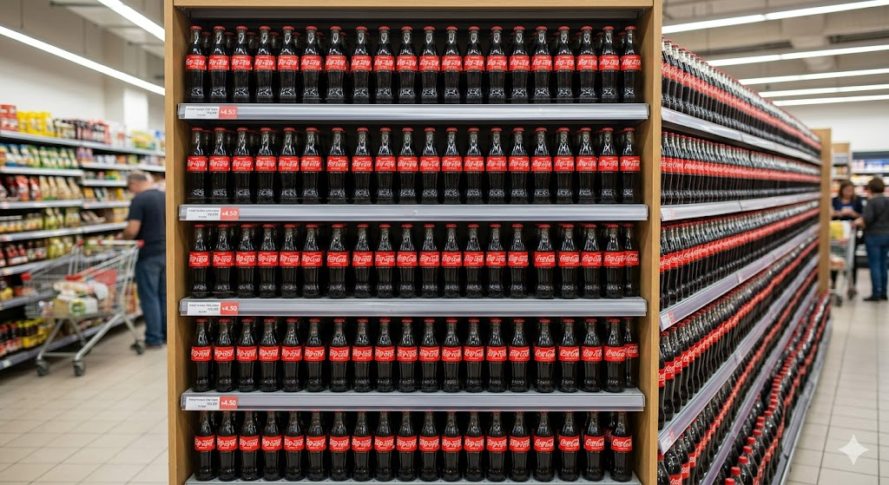
هل هناك "مركزية" في قطاع المنتجات الغذائية؟
לחצו כאן
Notes:
https://youtu.be/B8I7KD0IWW0?si=2khNQ9-uK6sj75Rc

Slide 23

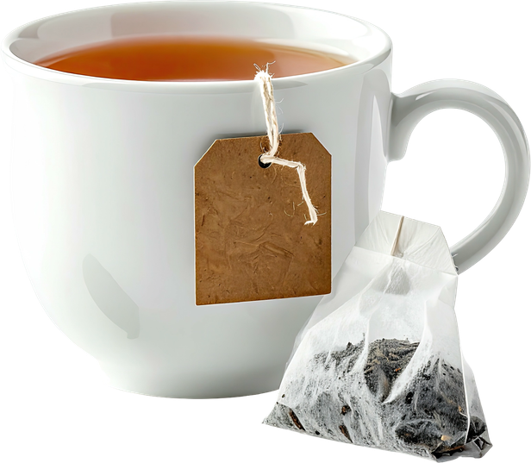
هل هناك مركزية في قطاع المنتجات الغذائية؟
أعلنت فيسوتسكي عن احتكارا
الشاي الأخضر
تسيطر الشركة على حوالي 70٪ من السوق
Notes:
https://www.ynet.co.il/economy/article/qj3dsouh2

Slide 24
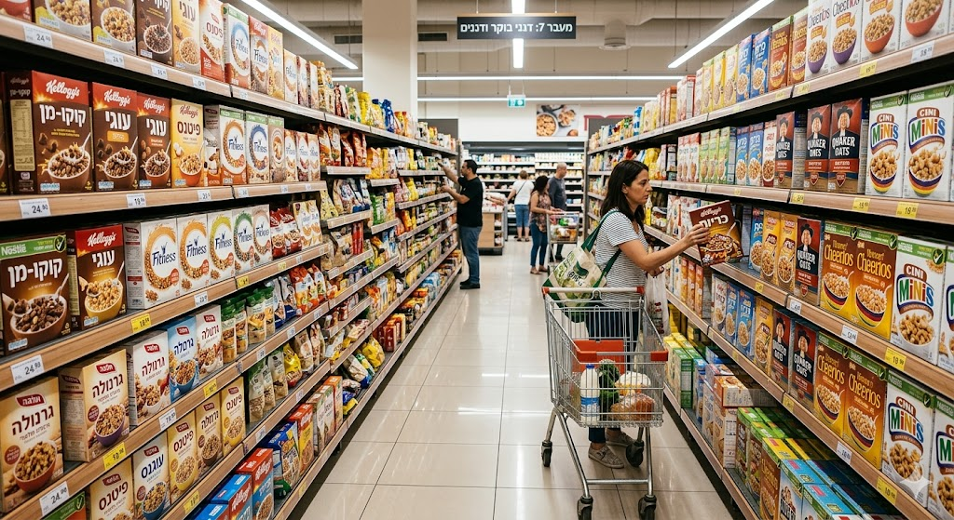
هل هناك "مركزية" في قطاع المنتجات الغذائية؟
شاهد الفيديو واذكر نتيجتين، استنتاجين، ونصيحتين للتحسين
לחצו כאן
Notes:
https://13tv.co.il/item/news/economics/ysv1v-903194395/
https://www.youtube.com/watch?v=kLriUYl0B9A
פירות וירקות
תאורה- הפירות ווהירקות מוארים בצורה שהם יראו יפה יותר , הם מונחים על משטחים שחורים שלא יראו את הלכלוך והשחור עוזר לאור להאיר בעוצמה רבה יותר את הירקות והפירות

Slide 25
هل هناك "مركزية" في قطاع المنتجات الغذائية؟
לחצו כאן
Notes:
https://docs.google.com/document/d/1LqDEnbMTfwxB-HikJoS9YQKt8W2q1rj_/edit

Slide 26
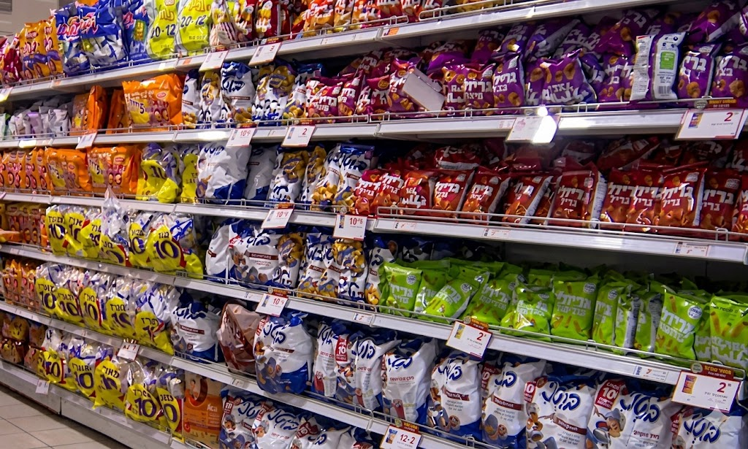

رفوف كرة السلة
( מ'1.67)منطقة العين
الرفوف الميتة
Notes:
علم ترتيب المنتجات (Product Placement / Shelf Management) في التسويق، حيث تُسمّى بعض مناطق الرفوف بأسماء مرتبطة بسلوك المستهلك. لكن هناك بعض المصطلحات المتداولة في المجال ليست دائمًا "نظريات علمية رسمية"، بل هي تسميات عملية يستخدمها العاملون في تجارة التجزئة.
أشهر المصطلحات:
1. رفوف كرة السلة (Basketball Shelves)
المقصود بها الرفوف الموجودة في مستوى النظر أو قريبًا من مستوى اليد، حيث يكون احتمال رؤية المنتج وأخذه أعلى.
تشبه فكرة لاعب كرة السلة الذي يضع الكرة في المكان الأقرب والأسهل للتسجيل.
المنتجات الأغلى أو التي تحقق ربحًا أكبر توضع غالبًا في هذه المناطق.
تسمى أيضًا: منطقة العين واليد (Eye & Hand Level).
2. الرفوف الميتة (Dead Shelves / Dead Zones)
هي المناطق الأقل جذبًا للانتباه:
الرفوف السفلية جدًا.
الرفوف العالية جدًا.
الزوايا أو الأماكن التي يصعب الوصول إليها.
عادةً توضع فيها منتجات أقل أهمية أو منتجات لا تحتاج المتاجر إلى دفعها بقوة.
3. منطقة العين (Eye Level Zone)
تُعتبر "المكان الذهبي" في الرف:
المنتج الموجود أمام عين المستهلك يحصل على أكبر فرصة للشراء.
لذلك تُدفع العلامات التجارية أحيانًا مقابل الحصول على هذا المكان.
4. منطقة اليد (Hand Level Zone)
المنتجات التي تكون في متناول اليد مباشرة تكون أسهل للشراء، خصوصًا في المنتجات التي لا يحتاج المستهلك إلى التفكير فيها كثيرًا.
5. منطقة الانحناء (Bend Zone)
وهي الرفوف السفلية التي تحتاج إلى الانحناء للوصول إليها، وغالبًا تكون أقل تأثيرًا.
إذا كنت تضعها في درس "أسرار السوبرماركت" للصف التاسع، أقترح صياغتها هكذا:
"حتى مكان المنتج على الرف ليس صدفة. فالمتاجر تستخدم علم ترتيب المنتجات: المنتجات في مستوى العين واليد تحصل على أكبر فرصة للشراء، بينما تُسمّى الأماكن الأقل وضوحًا بالرفوف الميتة لأنها تحصل على انتباه أقل من الزبائن."

Slide 27
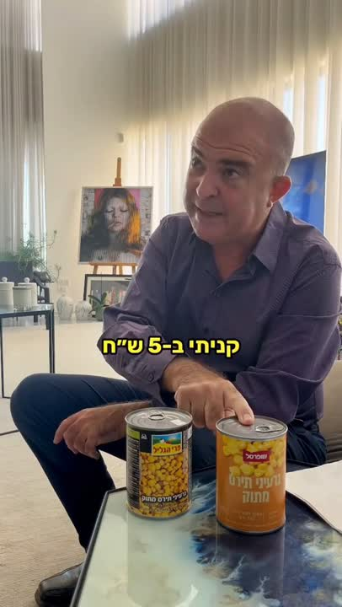
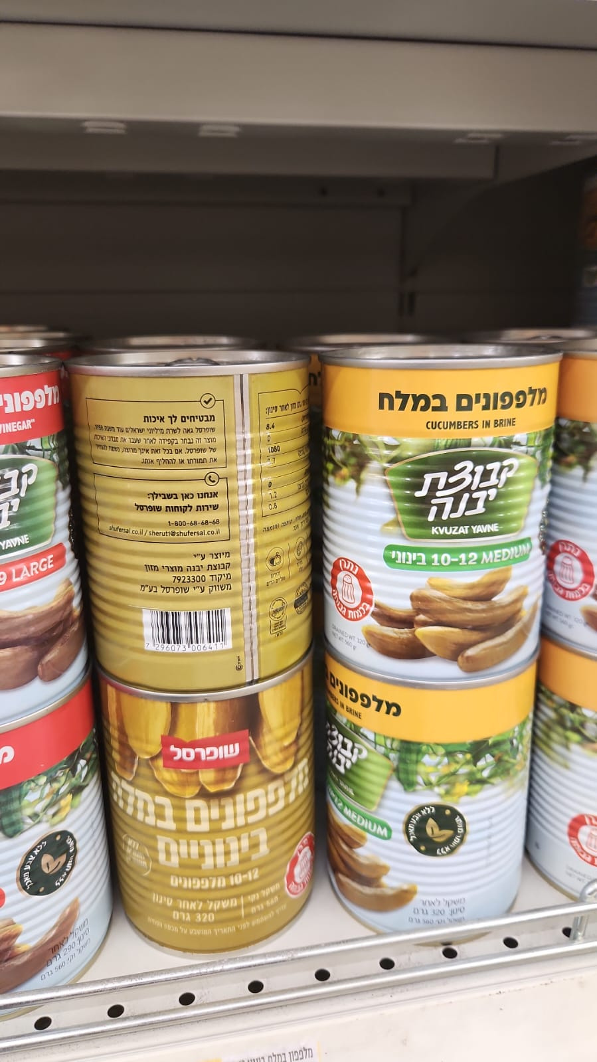
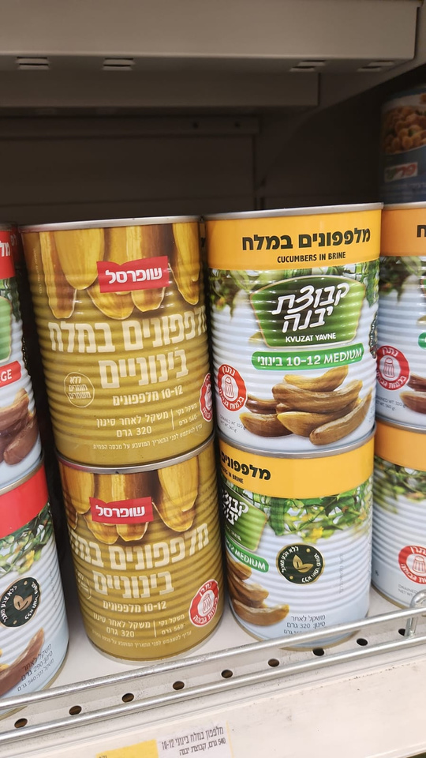
Notes:
من تعتقد أنه أغلى ولماذا العلامة التجارية الخاصة لشوفرسال مقابل العلامة التجارية الأصلية للصيد، مجموعة يافني.
هناك فجوة تصل إلى 30٪ لصالح العلامة التجارية الخاصة، وهذا مرتبط بالثقة.
عرض فيديو قصير.
فرق السعر في نفس السوبرماركت

Slide 28
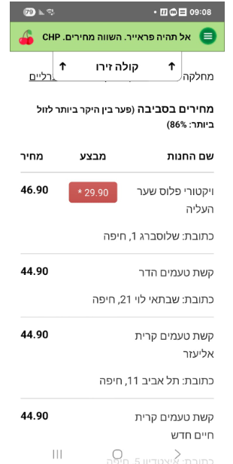


هل هناك "مركزية" في قطاع المنتجات الغذائية؟
المهمة:
ادخلوا إلى موقع CHP.co.il
اختر مدينة الإقامة + المنتج المطلوب واملأ ما يلي:
المدينة: ________
اسم المنتج الكامل: ______
أرخص سعر: _______
أرخص سعر في السوبرماركت: ____
CHP
Notes:
https://www.ynet.co.il/articles/0,7340,L-4076772,00.html
https://www.ynet.co.il/articles/0,7340,L-4139062,00.html
כתבות לחומרים נוספים.
עגלת קניות – קטנה/בינונית/גדולה
מיקום מוצרים – אזור קידום מכירות בכניסה ( לא בהכרח יש בו הנחות אך זה אזור בולט והמוצרים שנמצאים שם יופיעו שוב בשורות המדפים
לכל מיקום בחנות יש תעריף

Slide 29
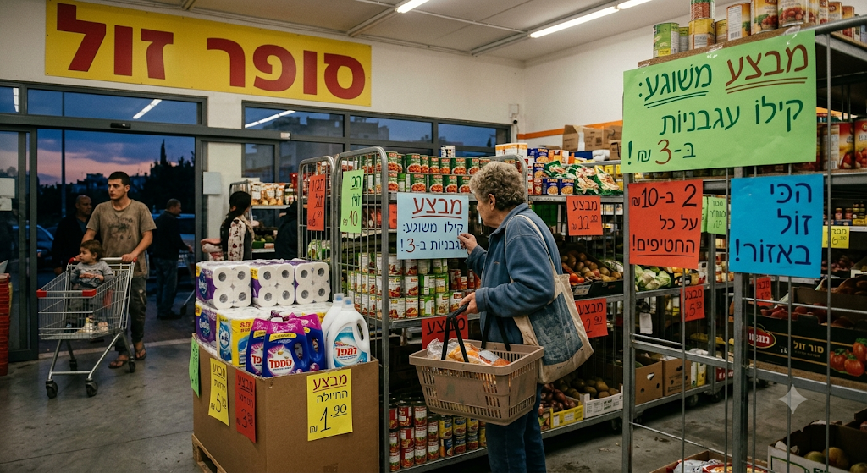
كيف تتحوَّل من مستهلك مسيَّر إلى مستهلك مخيَّر؟
לחצו כאן
Notes:
https://youtu.be/P2VvxlvmcKI?si=XZ6gcMs0fVR9Ryasلم
يعد "سوبر צינור" مجرد سوبرماركت عادي، بل هو مشروع اجتماعي غير ربحي نشأ من البرنامج التلفزيوني "הצינור". هدفه بسيط لكنه مهم: بيع المنتجات بأقل سعر ممكن، وإثبات أنه يمكن مواجهة غلاء المعيشة.
في السوبرماركت العادية، قد نكون أحيانًا مستهلكين لا نملك الكثير من الخيارات. أحد الأسباب هو وجود شركات كبيرة تسيطر على جزء كبير من السوق. كما أن بعض شبكات التسويق تفرض على الشركات المنتجة مبالغ مقابل عرض منتجاتها في أماكن بارزة داخل المتجر. لذلك، تحصل الشركات الكبيرة والغنية على أماكن أفضل، بينما قد تجد العلامات التجارية الصغيرة والأرخص صعوبة في الوصول إلى المستهلك.
يعمل "سوبر צינור" بطريقة مختلفة:
يبيع المنتجات بأسعار منخفضة، لأن هدفه الأساسي هو تغطية المصاريف مثل الإيجار والكهرباء والرواتب، وليس تحقيق أرباح كبيرة.
يمنح فرصة للعلامات التجارية الصغيرة والجيدة التي تجد صعوبة في دخول شبكات التسويق الكبرى.
يحاول الابتعاد عن الحيل التسويقية، مثل ترتيب الرفوف بطريقة تدفعنا للشراء أو استخدام عروض قد تكون مربكة.
التفكير النقدي: من أين يبدأ التغيير؟
تعلّمنا هذه الحالة أن التسوق في السوبرماركت ليس مجرد عملية شراء، بل يمكن أن يكون له تأثير اقتصادي واجتماعي أيضًا.
فعندما نختار أين نشتري، نحن نختار أيضًا من ندعم بأموالنا: هل نستمر في دعم الشركات الكبيرة التي تسيطر على السوق؟ أم نختار نماذج أخرى تحاول تقديم أسعار أقل ووضع مصلحة المستهلك في المركز؟
أسئلة للنقاش في الصف:
إذا استطاع سوبرماركت صغير وغير ربحي بيع بعض المنتجات بسعر أقل بنسبة 30% من الشبكات الكبرى، فماذا يمكن أن نفهم من ذلك عن الأسعار التي اعتدنا دفعها؟
"سوبر צינור" ما زال مشروعًا صغيرًا نسبيًا. ما الذي يجب أن يتغير برأيكم حتى تتمكن متاجر أخرى من العمل بطريقة مشابهة؟ وهل يمكن تطبيق هذا النموذج في سوق يعتمد على تحقيق الأرباح؟

Slide 30
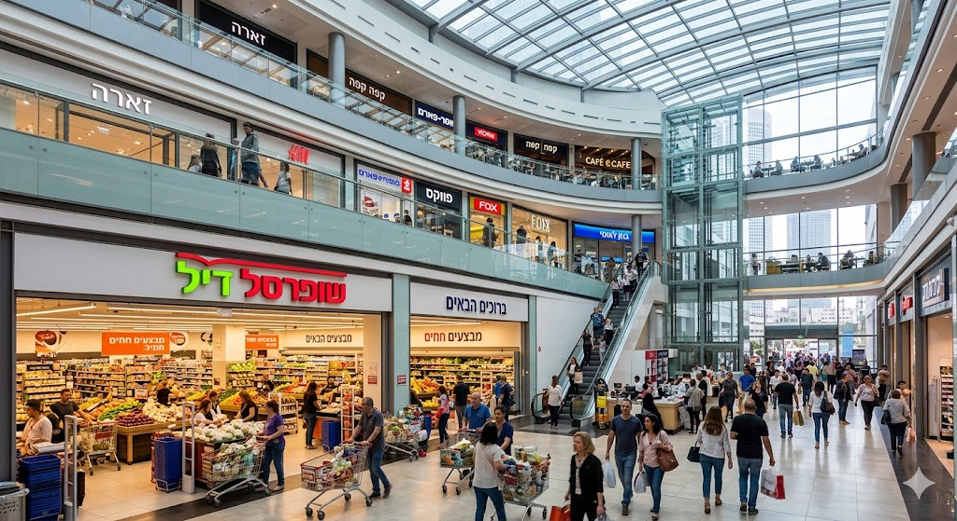
مهمة ختامية
לחצו כאן
Notes:
مهمة ختامية:
https://meyda.education.gov.il/files/Pop/0files/Financial-Education/worksheets/konim-nispah3.pdf

Slide 31

شكراً لكم!
طاقم الإرشاد
التثقيف المالي

